Slide 1
BÀI 2 : CỘNG, TRỪ, NHÂN, CHIA SỐ HỮU TỈ
1/ Các phép toán cộng, trừ, nhân, chia số hữu tỉ:
Để thực hiện các phép toán cộng, trừ, nhân, chia số hữu tỉ, ta có thể viết các số hữu tỉ dưới dạng phân số rồi áp dụng quy tắc cộng, trừ, nhân, chia các phân số.

Slide 2
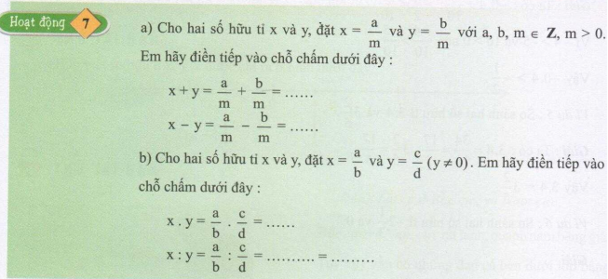






Slide 3











Ví dụ: Tính

Slide 4
Chú ý:
Thương của phép chia số hữu tỉ x cho số hữu tỉ y (y≠0) gọi là tỉ số của hai số x và y, kí hiệu là hay x : y.

Slide 5
2/Tính chất của số hữu tỉ:
- Phép cộng số hữu tỉ có các tính chất của phép cộng phân số như: giao hoán, kết hợp, cộng với số 0. Mỗi số hữu tỉ đều có một số đối.
- Phép nhân số hữu tỉ có các tính chất của phép nhân phân số như: giao hoán, kết hợp, nhân với số 1, tính chất phân phối của phép nhân đối với phép cộng. Mỗi số hữu tỉ khác 0 đều có một số nghịch đảo.

Slide 6
Quy tắc chuyển vế

Slide 7







Ví dụ: Tìm x biết

Slide 8









Tính nhanh

Slide 9
Chú ý
Trong tập hợp số hữu tỉ Q ta cũng có những tổng đại số, trong đó có thể đổi chỗ các số hạng, đặt dấu ngoặc để nhóm các số hạng một cách tuỳ ý như các tổng đại số trong Z.
Bài tập: 8; 9; 10; 11; 12; 14; 17; 18
( trang 26; 27)

